Slide 1

Bonus Modul 1
Deine Vision von dir selbst –
Gestaltung Lebenskarte

Slide 2
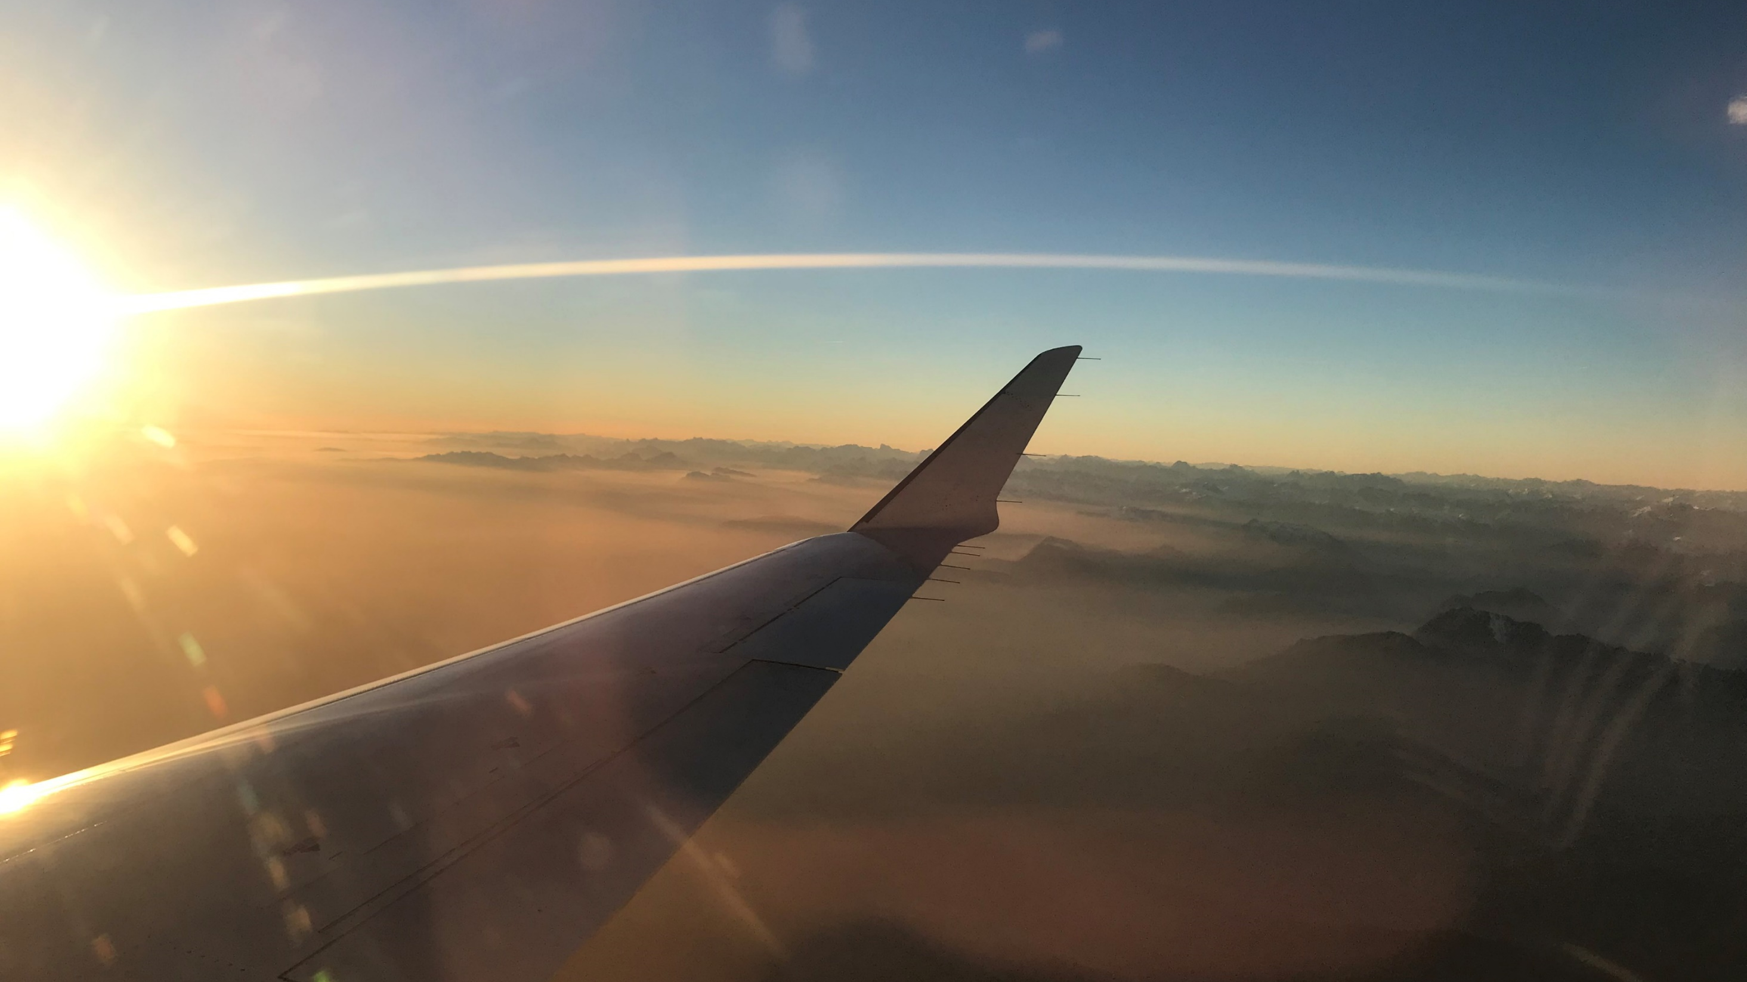
Deine Vision von dir selbst
Notes:
Wie bist du damit zurechtgekommen?
Wo siehst du dich?
Generiere deinen Flugzeugmoment! → Vision präentieren
Übung: Die Landkarte des Lebens (s. S. 43 im Buch Die Coaching Schatzkiste)

Slide 3
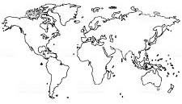




Deine Vision – Landkarte des Lebens
Bearbeite in deinem Modulpapier
Job & Karriere
Familie & Freunde
Hobbys
Finanzen
Welche weiteren Länder gibt es │ Welche Farben haben deine Lebensinseln │ Welche Farbe sollen sie zukünftig haben │ Wie groß sind die Inseln │
Wo verlaufen Grenzen bzw. sind Verbindungen │ Welche Länder machen Probleme │ Welche Ziele lassen sich für die Bereich ableiten

Slide 4
Deine Vision – Landkarte des Lebens
Bearbeite in deinem Modulpapier
Job & Karriere
Familie & Freunde
Hobbys
Finanzen

Slide 5
Deine Vision – Landkarte des Lebens
Bearbeite in deinem Modulpapier
5-10 Jahre
Dein Lebensmotto: Selbsverwirklichung (Begriff suchen)
Finanzen
Job & Karriere
Familie & Freunde
Hobbys
„Mein Job soll sich anfühlen wie ein Hobby!“
Geld ist Mittel zum Zweck,
nicht im Zentrum deines Tuns
Starke Brücke+ Überschneidung
Verteilung 50-50 %
Zielgehalt 07/2021: 100.000 €
Absicherung von dir und deiner Familie
Immobilien besitzen
Eigener Wissensaufbau und Finanzmanagement Privat
Frage: Externe unabhängige Finanzberatung?
Work-Life Balance:
Viel Sport
Gesundheit
ME-Time
„Mein Job soll sich anfühlen wie ein Hobby!“
Selbstständigkeit:
Eigenes Unternehmen (25-30MA) Rolle Expertin für Weiterentwicklung und Motivation der Mitarbeiter
Herzlicher Umgang, Respektvoll, Aufschauend, Team = Familie
Thema: Mode, Schmuck, Schuhe
Eigene Familie gründen:
Freund/ Mann
1-3 Kinder
Freundeskreis bestehen bleiben, wichtige Funktion
Jetzige Familie involvieren in Leben
Haus in Stadtnähe in Deutschland
Notes:
Länder rüberkopieren, Beschreibung und Bilder integrieren, Länder zueinander antworten

Slide 6

Deine Vision von dir selbst – Vision Board
Bearbeite in deinem Modulpapier

Slide 7
Deine Vision – Deine Ziele
Bearbeite in deinem Modulpapier

